Slide 1
盤前報告
2026-11-10 | 2026 德明X富達投資擂台
台股投資競賽 盤前報告 2026-11-10 | 1

Slide 2
今日重點
總資產
697 萬
累積報酬
-30.32%
執行後持股率
60.9%
大盤預測開盤
+1.13%
• 隔夜美股逢低買盤回流帶動四大指數強彈，道瓊飆漲 1104 點，標普500 上漲 2.35%，費城半導體狂飆 6.85%，那斯達克期貨上漲 3.65%，VIX恐慌指數大跌 22.31% 至 19.92。國際消息方面，川普示意不太可能再對伊朗採取軍事行動，致西德州原油大跌 4.9% 至 86.38 美元，中東恐慌顯著降溫；美中雙方亦同意延長貿易休戰兩個月。個股方面，受黃仁勳捲入調查案影響，輝達逆勢下跌 4.27%，但超微狂飆 13.26%、博通大漲 8.78%、台積電ADR 勁揚 3.51%，展現強勁支撐。
• 預估今日加權指數開盤跳空開高 +1.13%（預估開盤 42134.41 點，前一日收盤 41661.7 點），開盤後走向判斷為續強。開盤跳空預測模型的歷史開盤命中率為 84.5%，盤中走向預測模型的歷史命中率為 64.7%。目前大盤處於紅燈轉弱狀態，收盤 41,662 點低於季線 −2%，防禦機制維持運作。
台股投資競賽 盤前報告 2026-11-10 | 2

Slide 3
庫存怎麼處理
標的 | 持股 | 損益 | 建議 | 數量 | 限價
3189 景碩 | 1,639 | -36.36% | 全部出清 | 賣出全部 1 張又 639 股（共 1,639 股） | 683.0
6196 帆宣 | 2,150 | -34.54% | 全部出清 | 賣出全部 2 張又 150 股（共 2,150 股） | 411.0
1560 中砂 | 1,091 | -27.79% | 全部出清 | 賣出全部 1 張又 91 股（共 1,091 股） | 727.0
5880 合庫金 | 24,000 | +6.36% | 全部出清 | 賣出全部 24 張（24,000 股） | 27.5
2889 國票金 | 40,416 | +0.69% | 全部出清 | 賣出全部 40 張又 416 股（共 40,416 股） | 15.95
3591 艾笛森 | 20,528 | -6.36% | 全部出清 | 賣出全部 20 張又 528 股（共 20,528 股） | 26.55
6213 聯茂 | 1,000 | -26.96% | 全部出清 | 賣出全部 1 張（1,000 股） | 525.0
2845 遠東銀 | 36,071 | -2.46% | 全部出清 | 賣出全部 36 張又 71 股（共 36,071 股） | 12.5
3037 欣興 | 570 | -35.94% | 全部出清 | 賣出全部 570 股（零股） | 749.0
2915 潤泰全 | 7,173 | -7.72% | 全部出清 | 賣出全部 7 張又 173 股（共 7,173 股） | 52.5
3264 欣銓 | 1,000 | -31.98% | 全部出清 | 賣出全部 1 張（1,000 股） | 178.5
6182 合晶 | 1,000 | -34.38% | 全部出清 | 賣出全部 1 張（1,000 股） | 75.1
2103 台橡 | 3,000 | -22.82% | 全部出清 | 賣出全部 3 張（3,000 股） | 22.55
2360 致茂 | 8 | -47.16% | 全部出清 | 賣出全部 8 股（零股） | 1235.0
台股投資競賽 盤前報告 2026-11-10 | 3

Slide 4
警示提醒（嚴重 12／警告 5）
【嚴重】2915 潤泰全：已跌破停損價 55.39（目前 53.1）：依紀律全數出場 → 建議賣出 7 張又 173 股（共 7,173 股）（持有 7,173 股的 100%），限價 52.5
【嚴重】3189 景碩：已跌破停損價 999.0（目前 690.0）：依紀律全數出場 → 建議賣出 1 張又 639 股（共 1,639 股）（持有 1,639 股的 100%），限價 683.0
【嚴重】3591 艾笛森：已跌破停損價 25.11（目前 23.1）：依紀律全數出場 → 建議賣出 20 張又 528 股（共 20,528 股）（持有 20,528 股的 100%），限價 22.85
【嚴重】1560 中砂：已跌破停損價 936.69（目前 735.0）：依紀律全數出場 → 建議賣出 1 張又 91 股（共 1,091 股）（持有 1,091 股的 100%），限價 727.0
【嚴重】6196 帆宣：已跌破停損價 599.23（目前 415.5）：依紀律全數出場 → 建議賣出 2 張又 150 股（共 2,150 股）（持有 2,150 股的 100%），限價 411.0
【嚴重】6213 聯茂：已跌破停損價 639.23（目前 531.0）：依紀律全數出場 → 建議賣出 1 張（1,000 股）（持有 1,000 股的 100%），限價 525.0
【嚴重】2103 台橡：已跌破停損價 27.7（目前 22.8）：依紀律全數出場 → 建議賣出 3 張（3,000 股）（持有 3,000 股的 100%），限價 22.55
【嚴重】2360 致茂：已跌破停損價 2069.91（目前 1250.0）：依紀律全數出場 → 建議賣出 8 股（零股）（持有 8 股的 100%），限價 1235.0
台股投資競賽 盤前報告 2026-11-10 | 4

Slide 5
今日漲跌停與原因（漲停 247／跌停 5）
標的 | 產業 | 可能原因
跌停｜3605 宏致 | 電子零組件業 | 可能原因（新聞）：宏致（3605）購地擴產規劃－熱門話題｜股市爆料同學會 - CMoney；宏致前三季EPS 3.31元
跌停｜4771 望隼 | 生技醫療業 | 可能原因（新聞）：望隼科技(4771)2026年10月合併營收新台幣3.3億元月減15%年減6%(11/6股價200元)
跌停｜4747 強生* | 生技醫療業 | 可能原因（新聞）：盤中速報 - 強生(4747)股價殺至跌停，跌停價19.0元，成交202張 - TradingView
跌停｜2923 鼎固-KY | 建材營造 | 可能原因（新聞）：鼎固控股有限公司 - MoneyDJ；台股巨震資金急找避風港！營建股逆勢噴出 鼎固-KY一度飆9％、國
漲停｜2454 聯發科 | 半導體業 | 可能原因（新聞）：聯發科股價重挫7％、外資連17 日賣超，蔡力行喊買股票，163 倍報酬神話還能信嗎？｜股市話題｜豐雲學
漲停｜2308 台達電 | 電子零組件業 | 可能原因（新聞）：台達電跌破1300元！他帳面慘賠近3成想停損 股民哀號：以為抄底結果被抄家 - Yahoo股市；台達電
漲停｜00631L 元大台灣50正2 | ETF | 可能原因（新聞）：正2教徒衝了！0050正2等4檔強彈逾11% 吸金近200億元 - Yahoo股市；【零股排行榜】 盤
漲停｜1303 南亞 | 塑膠工業 | 可能原因（新聞）：南亞（1303）Q3自結財報：EPS 4.9元創新高、電子材料占比衝上58%｜股市話題｜豐雲學堂202
漲停｜1815 富喬 | 電子零組件業 | 可能原因（新聞）：一個半小時炸10萬張大量！富喬一度飆漲9%重登140元大關 分析師：看好成反彈主流 - Yahoo股市
漲停｜2368 金像電 | 電子零組件業 | 可能原因（新聞）：【11:59 即時新聞】金像電(2368)股價攻上漲停，伺服器與ABF載板題材受關注 - CMoney
漲停｜2327 國巨* | 電子零組件業 | 可能原因（新聞）：國巨*(2327) 個股概覽 | 個股 - 股市 - CMoney；國巨股價走跌紀念品引熱議！「八倍濃
漲停｜3017 奇鋐 | 電腦及週邊設備業 | 可能原因（新聞）：奇鋐(3017) 個股概覽 | 個股 - 股市 - CMoney；【12:06 即時新聞】奇鋐(301
台股投資競賽 盤前報告 2026-11-10 | 5

Slide 6
三籃配置：進攻 45%／穩健 55%／ETF 0%
比例如何決定
• 紅燈：大盤轉弱（收盤 41,662 低於季線 −2%），提早轉守 → 進攻籃 40%（已持續 7 個交易日）
• 依據（報酬率第一）：十年回測每次前 20 名 20 日報酬，進攻籃在綠燈 6.0%／灰燈 6.2%／紅燈 3.7%，都高於穩健籃 4.4%／3.8%／2.1%，勝率相近
• 競賽剩 14 個交易日但累積報酬 -30.32% 仍為負 → 進攻 +10%，維持負報酬就無法排名，需要爭取轉正
• 調整 Agent 偵測到 5 項失誤 → 進攻 −5%，待模型修正後再恢復
• 股票內部：進攻籃 45%、穩健籃 55%
• 今日配置（佔股票＋ETF 目標持股）：進攻籃 45%、穩健籃 55%、ETF 籃 0%
• ETF 基準比例 0%（分散個股風險、證交稅 0.1%）
• 紅燈轉弱 → ETF +10%（分散個股下跌風險）
• 限制在 ETF 0%～0% 範圍內
• 今日 ETF 籃比例 0%（佔股票＋ETF 目標持股；基準 0% 已依上述條件調整）
各籃內容
【進攻籃】目標 282 萬，執行後佔總資產 44.6%
• 進攻籃買進：6805 富世達、6617 共信-KY、8089 康全電訊、5202 力新、6221 晉泰
【穩健籃】目標 345 萬，執行後佔總資產 15.2%
• 穩健籃買進：2034 允強
【ETF 籃】目標 0 萬，執行後佔總資產 0.0%
• ETF 籃買進：無
• 今日目標配置比例為進攻籃 45%、穩健籃 55%、ETF 籃 0%。調整主因為大盤處於紅燈轉弱階段，雖基準應轉守至 40%，但考量競賽剩餘 14 個交易日且累積報酬 -30.32% 為負，故將進攻籃增加 +10% 爭取報酬轉正，再扣除 Agent 失誤扣分 −5%，最終決定進攻籃 45% 與穩健籃 55%。進攻籃全面換股至買進候選 6805 富世達（340 股）、6617 共信-KY（5 張 790 股）、8089 康全電訊（21 張 903 股）、5202 力新（29 張）與 6221 晉泰（14 張），主因預期超額報酬優異且具動能與基本面支撐；穩健籃則全數轉入 2034 允強（47 張），主因其一個月收正報酬機率高達 64.6%、預期最大回檔僅 -6.3%。
台股投資競賽 盤前報告 2026-11-10 | 6

Slide 7
穩健籃候選（收正報酬機率高、回檔小、不追高）
標的 | 產業 | 收正機率 | 預期回檔 | β | 穩健分數 | 訊號
2034 允強 | 鋼鐵工業 | 64.6% | -6.3% | 0.45 | +0.29 | 買進候選
6617 共信-KY | 生技醫療業 | 60.0% | -10.2% | 1.01 | +0.21 | 買進候選
00924 復華S&P500成長 | ETF | 62.9% | -6.3% | 0.36 | +0.21 | 買進候選
009805 台新美國電力基建 | ETF | 66.0% | -5.0% | 0.50 | +0.20 | 不符資格
6547 高端疫苗 | 生技醫療業 | 72.7% | -8.4% | 0.65 | +0.17 | 不符資格
00955 中信日本商社 | ETF | 59.8% | -6.4% | 0.29 | +0.16 | 不符資格
6753 龍德造船 | 航運業 | 70.0% | -5.6% | 0.84 | +0.13 | 不符資格
3141 晶宏 | 半導體業 | 66.0% | -8.4% | 0.84 | +0.12 | 不符資格
9914 美利達 | 運動休閒 | 72.8% | -6.3% | -0.05 | +0.10 | 不符資格
8271 宇瞻 | 半導體業 | 79.7% | -9.0% | 0.60 | +0.10 | 不符資格
4533 協易機 | 電機機械 | 61.3% | -8.5% | 1.00 | +0.09 | 不符資格
3219 倚強科 | 其他電子類 | 75.9% | -8.0% | 1.01 | +0.07 | 不符資格
台股投資競賽 盤前報告 2026-11-10 | 7

Slide 8
期貨與選擇權判斷：期貨不操作
依據（模型估計，不是保證）
• 目前累積報酬 -30.32%、距高點回撤 -31.67%、剩 14 個交易日
• 報酬為負或回撤 ≥ 4%：比賽末段仍為負報酬，放寬到最高風險
• 方向模型：未來 5 個交易日上漲機率 56.8%（模型估計，不是保證）
• 做多：樣本外命中率 62.1%（基準 61.6%）、平均每次 +0.52%（一直做多 +0.64%），沒有擇時優勢
• 放空：樣本外交易僅 2 次，少於 20 次，證據不足
• 補回虧損模式可考慮加碼大盤曝險，但加權指數在季線下（-10.14%），風控規定不加碼
台股投資競賽 盤前報告 2026-11-10 | 8

Slide 9
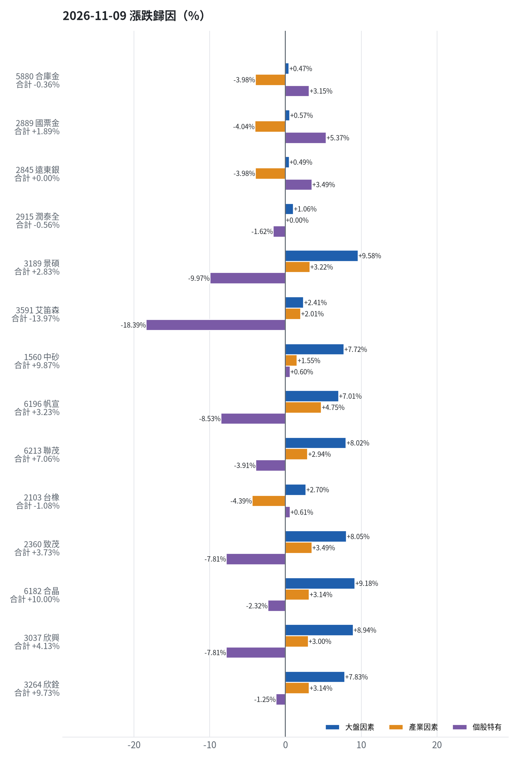
為何今日會漲／會跌（2026-11-09）
• 5880 合庫金：今日下跌 -0.36%（-2,400 元），主因為「產業因素」（-3.98%）
• 2889 國票金：今日上漲 +1.89%（+12,125 元），主因為「個股特有因素」（+5.37%）
• 2845 遠東銀：今日平盤 +0.00%（+0 元），主因為「產業因素」（-3.98%）
• 2915 潤泰全：今日下跌 -0.56%（-2,152 元），主因為「個股特有因素」（-1.62%）
• 3189 景碩：今日上漲 +2.83%（+31,141 元），主因為「個股特有因素」（-9.97%）
• 3591 艾笛森：今日下跌 -13.97%（-76,980 元），主因為「個股特有因素」（-18.39%）
台股投資競賽 盤前報告 2026-11-10 | 9

Slide 10
漲跌歸因明細
標的 | 漲跌 | 損益(元) | 大盤 | 產業 | 個股 | 主因
5880 合庫金 | -0.36% | -2,400 | +0.47% | -3.98% | +3.15% | 產業因素
2889 國票金 | +1.89% | +12,125 | +0.57% | -4.04% | +5.37% | 個股特有因素
2845 遠東銀 | +0.00% | +0 | +0.49% | -3.98% | +3.49% | 產業因素
2915 潤泰全 | -0.56% | -2,152 | +1.06% | +0.00% | -1.62% | 個股特有因素
3189 景碩 | +2.83% | +31,141 | +9.58% | +3.22% | -9.97% | 個股特有因素
3591 艾笛森 | -13.97% | -76,980 | +2.41% | +2.01% | -18.39% | 個股特有因素
1560 中砂 | +9.87% | +72,006 | +7.72% | +1.55% | +0.60% | 大盤因素
6196 帆宣 | +3.23% | +27,950 | +7.01% | +4.75% | -8.53% | 個股特有因素
6213 聯茂 | +7.06% | +35,000 | +8.02% | +2.94% | -3.91% | 大盤因素
2103 台橡 | -1.08% | -750 | +2.70% | -4.39% | +0.61% | 產業因素
2360 致茂 | +3.73% | +360 | +8.05% | +3.49% | -7.81% | 大盤因素
6182 合晶 | +10.00% | +6,900 | +9.18% | +3.14% | -2.32% | 大盤因素
3037 欣興 | +4.13% | +17,100 | +8.94% | +3.00% | -7.81% | 大盤因素
3264 欣銓 | +9.73% | +16,000 | +7.83% | +3.14% | -1.25% | 大盤因素
台股投資競賽 盤前報告 2026-11-10 | 10
• 持股在最近交易日整體損益為 +136,300 元，其中多檔受大盤與個股特有因素驅動。中砂（1560）強勢漲停上漲 +9.87%（+72,006 元），主因大盤因素貢獻 +7.72%（+56,341 元）；合晶（6182）與欣銓（3264）雙雙漲停，分別上漲 +10.00%（+6,900 元）與 +9.73%（+16,000 元），主要由大盤因素分別貢獻 +9.18% 與 +7.83%。聯茂（6213）上漲 +7.06%（+35,000 元）與欣興（3037）上漲 +4.13%（+17,100 元），主要貢獻亦來自大盤因素分別 +8.02% 與 +8.94%。相反地，艾笛森（3591）開低走高仍跌停重挫 -13.97%（-76,980 元），主因個股特有因素衝擊 -18.39%；景碩（3189）上漲 +2.83%（+31,141 元）與帆宣（6196）上漲 +3.23%（+27,950 元），雖然大盤帶動上漲，但個股特有因素分別拖累 -9.97% 與 -8.53%。

Slide 11
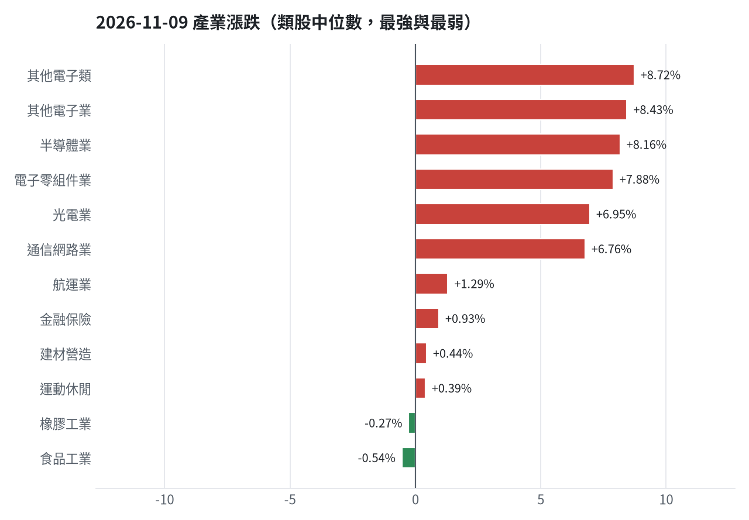
產業強弱
台股投資競賽 盤前報告 2026-11-10 | 11

Slide 12
虧損如何補回
• 目前投資組合累積損益為 -3,031,685 元（-30.32%），欲補回虧損並爭取排名轉正，今日執行全面清倉與換股策略。持股中潤泰全（收盤 53.10 元跌破停損價 55.39 元）、中砂（735.0 元跌破 936.69 元）、台橡（22.80 元跌破 27.70 元）、帆宣（415.5 元跌破 599.23 元）、聯茂（531.0 元跌破 639.23 元）、欣興（757.0 元跌破 1046.11 元）、景碩（690.0 元跌破 999.00 元）、欣銓（180.5 元跌破 229.24 元）、合晶（75.90 元跌破 97.31 元）與致茂（1250.0 元跌破 2069.91 元）均已觸發停損價，依紀律全數執行停損賣出。穩健籃的合庫金（獲利 +6.36%）、國票金（獲利 +0.69%）與遠東銀則執行換股，將資金集中轉買一個月預期報酬 +3.83%、正報酬機率 64.6% 的 2034 允強；進攻籃的艾笛森亦執行換股，資金與其他停損回收資金一同分配買進預期超額報酬表現更佳的 6805 富世達、6617 共信-KY、8089 康全電訊、5202 力新與 6221 晉泰，以提升整體部位預期報酬率至 +4.94%（預期約 +344,508 元）。
• 累積損益 -3,031,685 元（-30.32%），已實現 -976,081 元
• 回到初始資金需上漲 43.51%；只有正報酬才列入排名，補回虧損是第一優先
• 現有持股依模型加權的一個月預期報酬 +4.94%（約 +344,508 元）
• 進攻籃最佳替換候選：8039 台虹，一個月預期報酬 +15.45%，創新高機率 3.2%
• 穩健籃最佳替換候選：2034 允強，一個月預期報酬 +3.83%，收正報酬機率 64.6%
【獲利換股】2889 國票金（+4,471 元）：已獲利 +4,471 元（+0.69%）先入袋；這檔一個月預期只剩 -1.31%，轉買 2034 允強（預期 +3.83%）扣除換股成本後多 4.55%（門檻 1.0%），且收正報酬機率不低於原標的
【換股】2845 遠東銀（-11,510 元）：2034 允強 扣除換股成本後的預期報酬比續抱高 4.30%（門檻 1.0%），且收正報酬機率不低於原標的 → 換股補回虧損較快；回收資金依綜合分數配置到買進候選，各檔仍受單一標的與產業上限約束
【獲利換股】5880 合庫金（+39,905 元）：已獲利 +39,905 元（+6.36%）先入袋；這檔一個月預期只剩 -0.60%，轉買 2034 允強（預期 +3.83%）扣除換股成本後多 3.84%（門檻 1.0%），且收正報酬機率不低於原標的
【停損換股】2915 潤泰全（-31,863 元）：收盤 53.099998474121094 已跌破停損價 55.39，依紀律出場；資金轉往評分最高的候選標的
【停損換股】1560 中砂（-308,562 元）：收盤 735.0 已跌破停損價 936.69，依紀律出場；資金轉往評分最高的候選標的
【停損換股】2103 台橡（-20,227 元）：收盤 22.799999237060547 已跌破停損價 27.7，依紀律出場；資金轉往評分最高的候選標的
【換股】3591 艾笛森（-37,413 元）：8039 台虹 扣除換股成本後的預期報酬比續抱高 9.52%（門檻 1.0%），且創新高機率不低於原標的 → 換股補回虧損較快；回收資金依綜合分數配置到買進候選，各檔仍受單一標的與產業上限約束
【停損換股】6196 帆宣（-471,437 元）：收盤 415.5 已跌破停損價 599.23，依紀律出場；資金轉往評分最高的候選標的
【停損換股】6213 聯茂（-196,035 元）：收盤 531.0 已跌破停損價 639.23，依紀律出場；資金轉往評分最高的候選標的
【停損換股】3037 欣興（-242,070 元）：收盤 757.0 已跌破停損價 1046.11，依紀律出場；資金轉往評分最高的候選標的
【停損換股】3189 景碩（-646,198 元）：收盤 690.0 已跌破停損價 999.0，依紀律出場；資金轉往評分最高的候選標的
【停損換股】3264 欣銓（-84,878 元）：收盤 180.5 已跌破停損價 229.24，依紀律出場；資金轉往評分最高的候選標的
【停損換股】6182 合晶（-39,765 元）：收盤 75.9000015258789 已跌破停損價 97.31，依紀律出場；資金轉往評分最高的候選標的
【停損換股】2360 致茂（-8,925 元）：收盤 1250.0 已跌破停損價 2069.91，依紀律出場；資金轉往評分最高的候選標的
台股投資競賽 盤前報告 2026-11-10 | 12

Slide 13
國際大事對持股的影響
• 國際政經事件對手中股票影響如下：第一，川普示意不太可能再對伊朗動武致西德州原油大跌 4.9%，對艾笛森正向影響 +2,756 元（+0.5%）、對帆宣正向影響 +5,807 元（+0.65%），對台橡輕度不利 -287 元（-0.42%），後續維護原策略或列入觀察。第二，中美貿易休戰延長，中國大型股ETF微跌 0.83%，對合庫金影響 +867 元（+0.13%）、遠東銀 +684 元（+0.15%），影響有限維持原決策。第三，黃仁勳調查案致輝達跌 4.27%，費城半導體波動對景碩負面影響 -20,130 元（-1.78%）、帆宣 -13,847 元（-1.55%）、致茂 -206 元（-2.06%）、欣興 -10,183 元（-2.36%），決策為嚴守停損出場。第四，油價大跌帶動美股反彈，標普500 上漲 2.35%，對景碩挹注 +16,511 元（+1.46%）、帆宣 +11,971 元（+1.34%）、中砂 +8,500 元（+1.06%）、聯茂 +8,230 元（+1.55%）。第五，Google發布新TPU推升半導體，對景碩正向影響 +20,130 元（+1.78%）、帆宣 +13,847 元（+1.55%）、欣興 +10,183 元（+2.36%）。第六，外資撤出致美元兌台幣走貶，對景碩負向影響 -8,482 元（-0.75%）、欣興 -2,762 元（-0.64%）。
• 川普表示不太可能再對伊朗採取軍事行動，中東緊張局勢緩解帶動國際油價顯著下跌。 → 西德州原油↓：預估 +8,276 元（+0.12%）
• 中美雙方同意延長貿易休戰，暫停對彼此加徵關稅與貿易制裁。 → 中國大型股ETF↑：預估 +1,551 元（+0.02%）
• 輝達執行長黃仁勳捲入婚外情與間諜疑雲，董事會啟動獨立調查拖累輝達股價下跌。 → 費城半導體↓：預估 -75,978 元（-1.09%）
• 油價下跌緩解通膨疑慮，逢低買盤回流帶動美股四大指數全面強勢反彈。 → 標普500↑：預估 +63,231 元（+0.91%）
• 聯準會官員指出通膨仍為主要風險且利率接近中性，暗示未來調整步調將保持謹慎。 → 美國10年債殖利率↑：預估 +0 元（+0.00%）
• Google發布新款自研張量處理器TPU晶片，擴大搶攻人工智慧算力商機。 → 費城半導體↑：預估 +75,978 元（+1.09%）
• 外資持續賣超台股並撤出資金，致使新台幣匯率呈現走貶。 → 美元兌台幣↑：預估 -11,244 元（-0.16%）
台股投資競賽 盤前報告 2026-11-10 | 13

Slide 14
國際事件：川普表示不太可能再對伊朗採取軍事行動，中東緊張局勢緩解帶
標的 | 敏感度β | 預估影響 | 金額(元) | 後續決策
5880 合庫金 | -0.0165 | +0.00% | +0 | 歷史相關性 -0.06 未達統計顯著（|r| < 0.125），不列入影響
2889 國票金 | -0.016 | +0.00% | +0 | 歷史相關性 -0.04 未達統計顯著（|r| < 0.125），不列入影響
2845 遠東銀 | -0.0157 | +0.00% | +0 | 歷史相關性 -0.06 未達統計顯著（|r| < 0.125），不列入影響
2915 潤泰全 | -0.0071 | +0.00% | +0 | 歷史相關性 -0.02 未達統計顯著（|r| < 0.125），不列入影響
3189 景碩 | -0.0582 | +0.00% | +0 | 歷史相關性 -0.04 未達統計顯著（|r| < 0.125），不列入影響
3591 艾笛森 | -0.1478 | +0.50% | +2,756 | 有利：支持續抱；若一個月模型仍在前段班，可作為加碼依據
1560 中砂 | -0.0645 | +0.00% | +0 | 歷史相關性 -0.06 未達統計顯著（|r| < 0.125），不列入影響
6196 帆宣 | -0.1866 | +0.65% | +5,807 | 有利：支持續抱；若一個月模型仍在前段班，可作為加碼依據
6213 聯茂 | -0.1797 | +0.00% | +0 | 歷史相關性 -0.12 未達統計顯著（|r| < 0.125），不列入影響
2103 台橡 | 0.1195 | -0.42% | -287 | 輕度不利：列入觀察，暫不調整部位
2360 致茂 | -0.1117 | +0.00% | +0 | 歷史相關性 -0.09 未達統計顯著（|r| < 0.125），不列入影響
6182 合晶 | -0.1754 | +0.00% | +0 | 歷史相關性 -0.12 未達統計顯著（|r| < 0.125），不列入影響
3037 欣興 | -0.0862 | +0.00% | +0 | 歷史相關性 -0.06 未達統計顯著（|r| < 0.125），不列入影響
3264 欣銓 | -0.0856 | +0.00% | +0 | 歷史相關性 -0.06 未達統計顯著（|r| < 0.125），不列入影響
台股投資競賽 盤前報告 2026-11-10 | 14

Slide 15
國際事件：中美雙方同意延長貿易休戰，暫停對彼此加徵關稅與貿易制裁。
標的 | 敏感度β | 預估影響 | 金額(元) | 後續決策
5880 合庫金 | 0.1091 | +0.13% | +867 | 影響有限，維持原決策
2889 國票金 | 0.1091 | +0.00% | +0 | 歷史相關性 +0.10 未達統計顯著（|r| < 0.125），不列入影響
2845 遠東銀 | 0.1192 | +0.15% | +684 | 影響有限，維持原決策
2915 潤泰全 | 0.081 | +0.00% | +0 | 歷史相關性 +0.07 未達統計顯著（|r| < 0.125），不列入影響
3189 景碩 | -0.0184 | +0.00% | +0 | 歷史相關性 -0.00 未達統計顯著（|r| < 0.125），不列入影響
3591 艾笛森 | -0.0802 | +0.00% | +0 | 歷史相關性 -0.03 未達統計顯著（|r| < 0.125），不列入影響
1560 中砂 | 0.1525 | +0.00% | +0 | 歷史相關性 +0.05 未達統計顯著（|r| < 0.125），不列入影響
6196 帆宣 | 0.2389 | +0.00% | +0 | 歷史相關性 +0.08 未達統計顯著（|r| < 0.125），不列入影響
6213 聯茂 | -0.0201 | +0.00% | +0 | 歷史相關性 -0.00 未達統計顯著（|r| < 0.125），不列入影響
2103 台橡 | 0.1561 | +0.00% | +0 | 歷史相關性 +0.06 未達統計顯著（|r| < 0.125），不列入影響
2360 致茂 | 0.3622 | +0.00% | +0 | 歷史相關性 +0.10 未達統計顯著（|r| < 0.125），不列入影響
6182 合晶 | 0.0019 | +0.00% | +0 | 歷史相關性 +0.00 未達統計顯著（|r| < 0.125），不列入影響
3037 欣興 | 0.414 | +0.00% | +0 | 歷史相關性 +0.10 未達統計顯著（|r| < 0.125），不列入影響
3264 欣銓 | 0.1149 | +0.00% | +0 | 歷史相關性 +0.03 未達統計顯著（|r| < 0.125），不列入影響
台股投資競賽 盤前報告 2026-11-10 | 15

Slide 16
國際事件：輝達執行長黃仁勳捲入婚外情與間諜疑雲，董事會啟動獨立調查
標的 | 敏感度β | 預估影響 | 金額(元) | 後續決策
5880 合庫金 | 0.0483 | -0.15% | -1,001 | 影響有限，維持原決策
2889 國票金 | 0.0899 | -0.27% | -1,762 | 影響有限，維持原決策
2845 遠東銀 | 0.0452 | -0.14% | -639 | 影響有限，維持原決策
2915 潤泰全 | 0.0864 | -0.26% | -990 | 影響有限，維持原決策
3189 景碩 | 0.5883 | -1.78% | -20,130 | 不利且敏感度高：嚴守停損 999.0 元、暫停加碼；若事件延續且跌破月線，先減碼一半
3591 艾笛森 | 0.1428 | -0.41% | -2,260 | 輕度不利：列入觀察，暫不調整部位
1560 中砂 | 0.4873 | -1.47% | -11,788 | 不利且敏感度高：嚴守停損 936.69 元、暫停加碼；若事件延續且跌破月線，先減碼一半
6196 帆宣 | 0.5147 | -1.55% | -13,847 | 不利且敏感度高：嚴守停損 599.23 元、暫停加碼；若事件延續且跌破月線，先減碼一半
6213 聯茂 | 0.5231 | -1.58% | -8,390 | 不利且敏感度高：嚴守停損 639.23 元、暫停加碼；若事件延續且跌破月線，先減碼一半
2103 台橡 | 0.1805 | -0.54% | -369 | 輕度不利：列入觀察，暫不調整部位
2360 致茂 | 0.6811 | -2.06% | -206 | 不利且敏感度高：嚴守停損 2069.91 元、暫停加碼；若事件延續且跌破月線，先減碼一半
6182 合晶 | 0.6044 | -1.82% | -1,381 | 不利且敏感度高：嚴守停損 97.31 元、暫停加碼；若事件延續且跌破月線，先減碼一半
3037 欣興 | 0.7832 | -2.36% | -10,183 | 不利且敏感度高：嚴守停損 1046.11 元、暫停加碼；若事件延續且跌破月線，先減碼一半
3264 欣銓 | 0.5569 | -1.68% | -3,032 | 不利且敏感度高：嚴守停損 229.24 元、暫停加碼；若事件延續且跌破月線，先減碼一半
台股投資競賽 盤前報告 2026-11-10 | 16

Slide 17
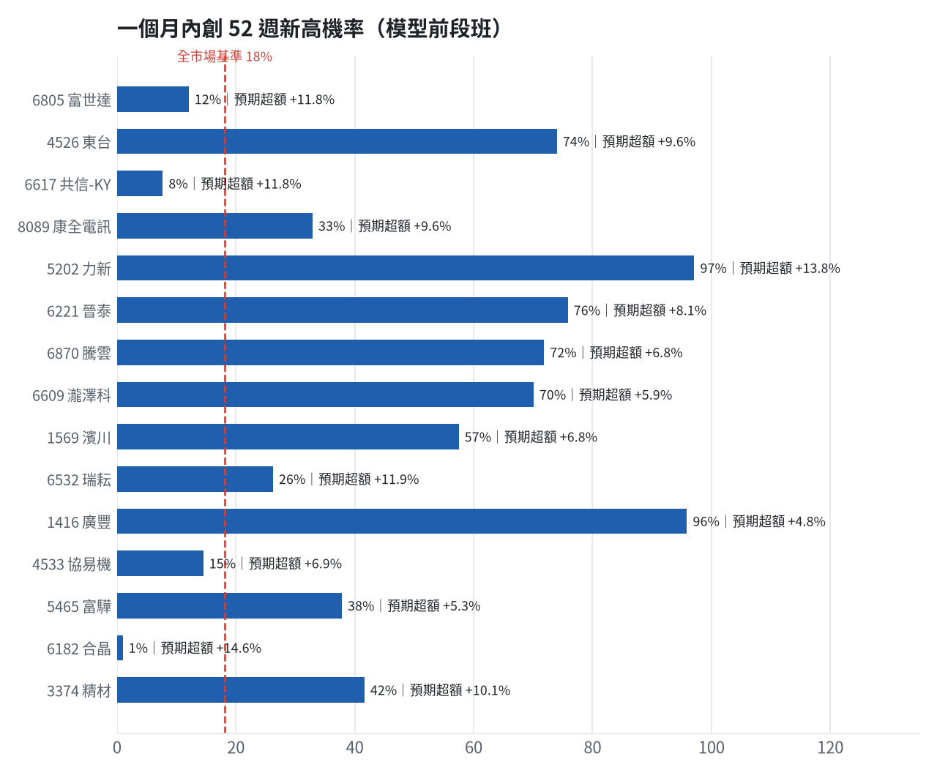
全市場一個月創新高潛力
• 掃描 704 檔上市櫃股票與 ETF
• 全市場基準創新高率 18.1%
• 模型：梯度提升樹，滾動時間外驗證
台股投資競賽 盤前報告 2026-11-10 | 17

Slide 18
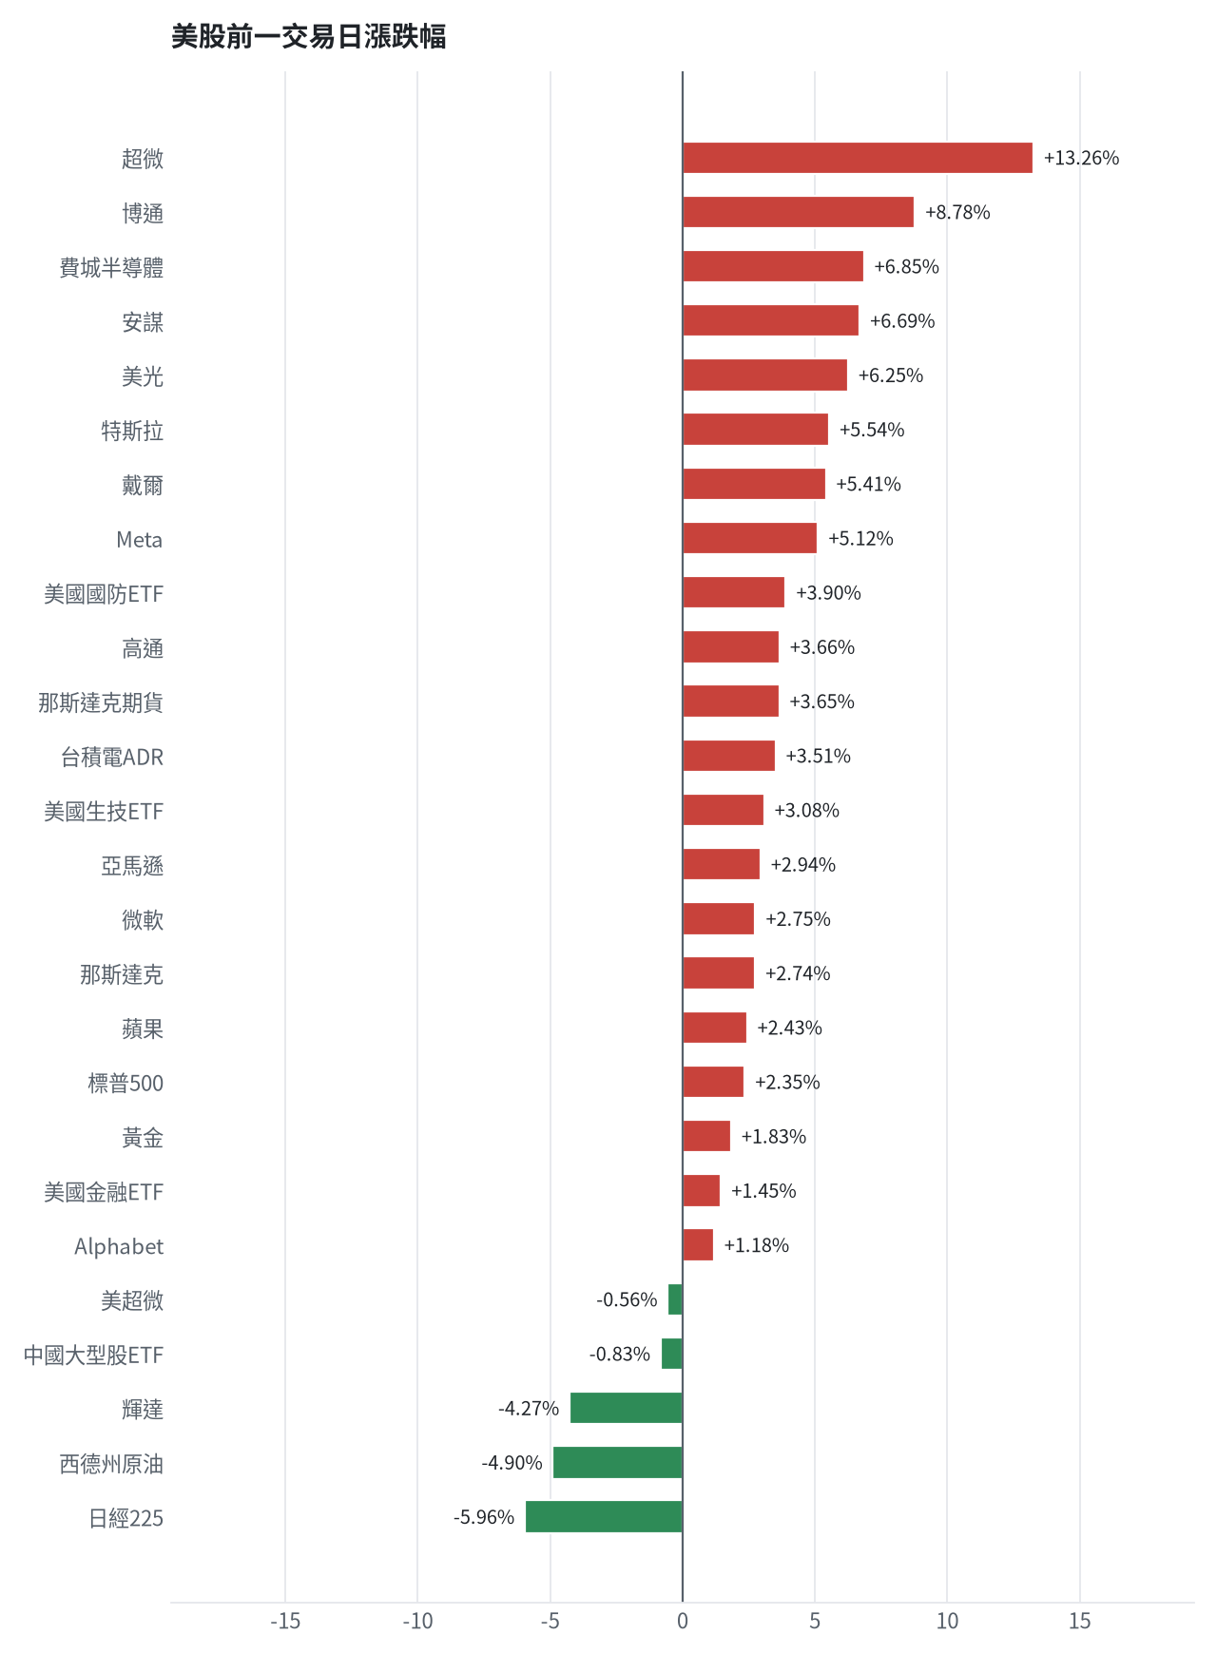
美股隔夜表現
台股投資競賽 盤前報告 2026-11-10 | 18

Slide 19
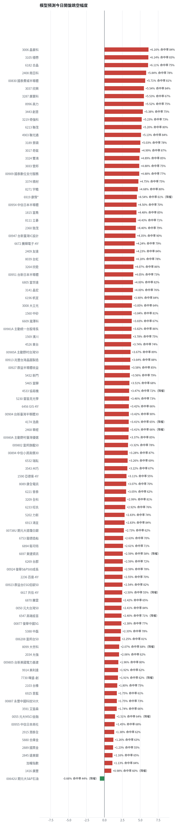
台股開盤預測（美股 → 台股）
• Ridge 迴歸：費半、那指期、台積電 ADR、VIX、匯率、產業對應美股
• 命中率＝樣本外方向命中率
• 低於 55% 或不如基準者降權
台股投資競賽 盤前報告 2026-11-10 | 19

Slide 20
交易建議總表
動作 | 標的 | 數量 | 限價 | 停損 | 金額 | 權重
賣出 | 穩健｜5880 合庫金 | 24 張 | 27.5 | - | 667,200 | -
賣出 | 穩健｜2889 國票金 | 40 張+416股 | 15.95 | - | 652,718 | -
賣出 | 穩健｜2845 遠東銀 | 36 張+71股 | 12.5 | - | 456,298 | -
賣出 | 穩健｜2915 潤泰全 | 7 張+173股 | 52.5 | - | 380,886 | -
賣出 | 進攻｜3189 景碩 | 1 張+639股 | 683.0 | - | 1,130,910 | -
賣出 | 進攻｜3591 艾笛森 | 20 張+528股 | 26.55 | - | 551,177 | -
賣出 | 進攻｜1560 中砂 | 1 張+91股 | 727.0 | - | 801,885 | -
賣出 | 進攻｜6196 帆宣 | 2 張+150股 | 411.0 | - | 893,325 | -
賣出 | 進攻｜6213 聯茂 | 1 張 | 525.0 | - | 531,000 | -
賣出 | 進攻｜2103 台橡 | 3 張 | 22.55 | - | 68,400 | -
賣出 | 穩健｜2360 致茂 | 0 張+8股 | 1235.0 | - | 10,000 | -
賣出 | 進攻｜6182 合晶 | 1 張 | 75.1 | - | 75,900 | -
賣出 | 進攻｜3037 欣興 | 0 張+570股 | 749.0 | - | 431,490 | -
賣出 | 進攻｜3264 欣銓 | 1 張 | 178.5 | - | 180,500 | -
台股投資競賽 盤前報告 2026-11-10 | 20

Slide 21
賣出 5880 合庫金｜24 張
賣出原因
• 換股計畫 → 獲利換股：已獲利 +39,905 元（+6.36%）先入袋；這檔一個月預期只剩 -0.60%，轉買 2034 允強（預期 +3.83%）扣除換股成本後多 3.84%（門檻 1.0%），且收正報酬機率不低於原標的
為何賣這個股數
• 全數賣出 24 張（24,000 股），回收資金約 667,200 元，依分數重新配置到同一籃的買進候選（最佳替換標的 2034 允強，實際買進股數受單一標的與產業上限約束，見買進明細）；部分換股會讓兩檔都表現平庸，因此一次換完
• 賣出後剩餘 0 股
台股投資競賽 盤前報告 2026-11-10 | 21

Slide 22
賣出 2889 國票金｜40 張 + 416 股
賣出原因
• 換股計畫 → 獲利換股：已獲利 +4,471 元（+0.69%）先入袋；這檔一個月預期只剩 -1.31%，轉買 2034 允強（預期 +3.83%）扣除換股成本後多 4.55%（門檻 1.0%），且收正報酬機率不低於原標的；同時風險警示：負面新聞：10月自結獲利月減逾7成，子公司單月降溫。；股價偏弱，減碼三分之一；法人近 5 日賣超 4,267 張，籌碼轉弱
為何賣這個股數
• 全數賣出 40 張又 416 股（共 40,416 股），回收資金約 652,718 元，依分數重新配置到同一籃的買進候選（最佳替換標的 2034 允強，實際買進股數受單一標的與產業上限約束，見買進明細）；部分換股會讓兩檔都表現平庸，因此一次換完
• 賣出後剩餘 0 股
台股投資競賽 盤前報告 2026-11-10 | 22

Slide 23
賣出 2845 遠東銀｜36 張 + 71 股
賣出原因
• 虧損補回計畫 → 換股：2034 允強 扣除換股成本後的預期報酬比續抱高 4.30%（門檻 1.0%），且收正報酬機率不低於原標的 → 換股補回虧損較快；回收資金依綜合分數配置到買進候選，各檔仍受單一標的與產業上限約束；同時風險警示：距停損價 12.6 只剩 0.4%，先掛好停損單；負面新聞：公告受金管會裁罰案之說明。；股價偏弱，減碼三分之一；法人近 5 日賣超 10,442 張，籌碼轉弱
為何賣這個股數
• 全數賣出 36 張又 71 股（共 36,071 股），回收資金約 456,298 元，依分數重新配置到同一籃的買進候選（最佳替換標的 2034 允強，實際買進股數受單一標的與產業上限約束，見買進明細）；部分換股會讓兩檔都表現平庸，因此一次換完
• 賣出後剩餘 0 股
台股投資競賽 盤前報告 2026-11-10 | 23

Slide 24
賣出 2915 潤泰全｜7 張 + 173 股
賣出原因
• 觸發停損：收盤 53.10 元 ≤ 停損價 55.39 元（成本 57.54 元，損益 -7.72%）；同時風險警示：已跌破停損價 55.39（目前 53.1）：依紀律全數出場
為何賣這個股數
• 停損一律全數出場，避免虧損擴大；紀律優先於預測
• 賣出後剩餘 0 股
台股投資競賽 盤前報告 2026-11-10 | 24

Slide 25
賣出 3189 景碩｜1 張 + 639 股
賣出原因
• 觸發停損：收盤 690.00 元 ≤ 停損價 999.00 元（成本 1084.26 元，損益 -36.36%）；同時風險警示：已跌破停損價 999.0（目前 690.0）：依紀律全數出場；負面新聞：有價證券達公布注意交易資訊標準，遭列處置股。；股價偏弱，減碼三分之一；負面新聞：爆發違約交割2,098萬元。；股價偏弱，減碼三分之一；列為處置股（連續三次，115/11/10～115/11/16）：改為分盤撮合、可能需預收款，流動性變差，減碼三分之一；法人近 5 日賣超 13,005 張，籌碼轉弱
為何賣這個股數
• 停損一律全數出場，避免虧損擴大；紀律優先於預測
• 賣出後剩餘 0 股
台股投資競賽 盤前報告 2026-11-10 | 25

Slide 26
賣出 3591 艾笛森｜20 張 + 528 股
賣出原因
• 虧損補回計畫 → 換股：8039 台虹 扣除換股成本後的預期報酬比續抱高 9.52%（門檻 1.0%），且創新高機率不低於原標的 → 換股補回虧損較快；回收資金依綜合分數配置到買進候選，各檔仍受單一標的與產業上限約束；同時風險警示：已跌破停損價 25.11（目前 23.1）：依紀律全數出場
為何賣這個股數
• 全數賣出 20 張又 528 股（共 20,528 股），回收資金約 551,177 元，依分數重新配置到同一籃的買進候選（最佳替換標的 8039 台虹，實際買進股數受單一標的與產業上限約束，見買進明細）；部分換股會讓兩檔都表現平庸，因此一次換完
• 賣出後剩餘 0 股
台股投資競賽 盤前報告 2026-11-10 | 26

Slide 27
賣出 1560 中砂｜1 張 + 91 股
賣出原因
• 觸發停損：收盤 735.00 元 ≤ 停損價 936.69 元（成本 1017.82 元，損益 -27.79%）；同時風險警示：已跌破停損價 936.69（目前 735.0）：依紀律全數出場；負面新聞：更正115年9月資金貸與資訊揭露明細表。；股價偏弱，減碼三分之一；法人近 5 日賣超 589 張，籌碼轉弱；漲停（735.0）：強勢續抱，依停利規則分批出場
為何賣這個股數
• 停損一律全數出場，避免虧損擴大；紀律優先於預測
• 賣出後剩餘 0 股
台股投資競賽 盤前報告 2026-11-10 | 27

Slide 28
賣出 6196 帆宣｜2 張 + 150 股
賣出原因
• 觸發停損：收盤 415.50 元 ≤ 停損價 599.23 元（成本 634.77 元，損益 -34.54%）；同時風險警示：已跌破停損價 599.23（目前 415.5）：依紀律全數出場；法人近 5 日賣超 1,400 張，籌碼轉弱
為何賣這個股數
• 停損一律全數出場，避免虧損擴大；紀律優先於預測
• 賣出後剩餘 0 股
台股投資競賽 盤前報告 2026-11-10 | 28

Slide 29
賣出 6213 聯茂｜1 張
賣出原因
• 觸發停損：收盤 531.00 元 ≤ 停損價 639.23 元（成本 727.03 元，損益 -26.96%）；同時風險警示：已跌破停損價 639.23（目前 531.0）：依紀律全數出場；負面新聞：列注意股賣壓沉重，遭列處置股。；股價偏弱，減碼三分之一；列為處置股（最近十個營業日已有六次，115/11/05～115/11/11）：改為分盤撮合、可能需預收款，流動性變差，減碼三分之一；法人近 5 日賣超 3,777 張，籌碼轉弱
為何賣這個股數
• 停損一律全數出場，避免虧損擴大；紀律優先於預測
• 賣出後剩餘 0 股
台股投資競賽 盤前報告 2026-11-10 | 29

Slide 30
賣出 2103 台橡｜3 張
賣出原因
• 觸發停損：收盤 22.80 元 ≤ 停損價 27.70 元（成本 29.54 元，損益 -22.82%）；同時風險警示：已跌破停損價 27.7（目前 22.8）：依紀律全數出場；法人近 5 日賣超 9,404 張，籌碼轉弱
為何賣這個股數
• 停損一律全數出場，避免虧損擴大；紀律優先於預測
• 賣出後剩餘 0 股
台股投資競賽 盤前報告 2026-11-10 | 30

Slide 31
賣出 2360 致茂｜0 張 + 8 股
賣出原因
• 觸發停損：收盤 1250.00 元 ≤ 停損價 2069.91 元（成本 2365.62 元，損益 -47.16%）；同時風險警示：已跌破停損價 2069.91（目前 1250.0）：依紀律全數出場；負面新聞：有價證券達公布注意交易資訊標準。；股價偏弱，減碼三分之一；列為處置股（連續三次，115/11/09～115/11/13）：改為分盤撮合、可能需預收款，流動性變差，減碼三分之一
為何賣這個股數
• 停損一律全數出場，避免虧損擴大；紀律優先於預測
• 賣出後剩餘 0 股
台股投資競賽 盤前報告 2026-11-10 | 31

Slide 32
賣出 6182 合晶｜1 張
賣出原因
• 觸發停損：收盤 75.90 元 ≤ 停損價 97.31 元（成本 115.67 元，損益 -34.38%）；同時風險警示：已跌破停損價 97.31（目前 75.9）：依紀律全數出場；負面新聞：公告更正資金貸與資訊揭露明細表。；股價偏弱，減碼三分之一；漲停（75.9）：強勢續抱，依停利規則分批出場
為何賣這個股數
• 停損一律全數出場，避免虧損擴大；紀律優先於預測
• 賣出後剩餘 0 股
台股投資競賽 盤前報告 2026-11-10 | 32

Slide 33
賣出 3037 欣興｜0 張 + 570 股
賣出原因
• 觸發停損：收盤 757.00 元 ≤ 停損價 1046.11 元（成本 1181.68 元，損益 -35.94%）；同時風險警示：已跌破停損價 1046.11（目前 757.0）：依紀律全數出場；負面新聞：董事會決議辦理限制員工權利新股收回註銷減資事宜。；股價偏弱，減碼三分之一；法人近 5 日賣超 26,371 張，籌碼轉弱
為何賣這個股數
• 停損一律全數出場，避免虧損擴大；紀律優先於預測
• 賣出後剩餘 0 股
台股投資競賽 盤前報告 2026-11-10 | 33

Slide 34
賣出 3264 欣銓｜1 張
賣出原因
• 觸發停損：收盤 180.50 元 ≤ 停損價 229.24 元（成本 265.38 元，損益 -31.98%）；同時風險警示：已跌破停損價 229.24（目前 180.5）：依紀律全數出場；法人近 5 日賣超 5,738 張，籌碼轉弱；漲停（180.5）：強勢續抱，依停利規則分批出場
為何賣這個股數
• 停損一律全數出場，避免虧損擴大；紀律優先於預測
• 賣出後剩餘 0 股
台股投資競賽 盤前報告 2026-11-10 | 34

Slide 35
買進【穩健籃】2034 允強｜47 張｜限價 22.5
• 買進 47 張允強，建立穩健籃部位。該股一個月收正報酬機率高達 64.6%，營收年增 +99.8% 且法人連買 8 日。跌破 20.35 元停損出場。
為何選擇這檔
【穩健籃】穩健分數 +0.29 達門檻（+0.20）；一個月收正報酬機率 64.6%、預期最大回檔 -6.3%，且未過熱
• 穩健模型：未來一個月收正報酬機率 64.6%（全市場基準 51.8%），預期最大回檔 -6.3%（回檔幅度排名全市場最小的前 3%）
• 持有到比賽結束（約 40 個交易日）：收正報酬機率 59.2%、預期報酬 +6.6%（模型估計，不是保證）
• 風險：60 日 β = 0.45（大盤漲跌 1% 時約變動 0.45%），日波動 1.91%
為何是這個股數
• 籃子配置：穩健籃佔目標持股 55% → 目標金額 3,449,316 元（已持有 0 元）
• 風險預算：總資產 6,968,315 元 × 每筆風險 0.8% × 信心係數 0.86（由穩健分數 +0.29 換算）= 48,221 元
• 停損距離：取 2×ATR14 = 1.74 與距 10 日低點 20.35 的距離 2.15 之較大者 = 2.15 元（進場 22.50 → 停損 20.35 元，9.6%）
• 風險法可買股數 = 48,221 ÷ 2.15 = 22,428 股
• 為補足穩健籃目標金額上調 25,037 股
• 受可用資金限制，實際買 47,000 股
• 進場價：穩健籃不追價：限價取預測開盤價 22.96 與前一日收盤 22.5 的較低者 = 22.5
• 取整後：47 張（47,000 股），金額約 1,057,500 元，佔總資產 15.2%
• 零股 465 股只有 10,462 元，低於 14,035 元會被最低手續費 20 元拉高費率（約 0.19%），所以不買零股
多買／少買原因
【多買】法人連續買超 8 日，籌碼穩定
【多買】一個月收正報酬機率 64.6%，可提高「正報酬晉級」機率
【多買】月營收年增 +99.8%，基本面支撐
【少買】穩健分數 +0.29 普通，信心係數 0.86 < 1 縮小部位
【少買】日均波動（ATR）3.9%，波動大 → 停損距離遠 → 股數少
【少買】預期最大回檔 -6.3%，下檔風險偏大
出場計畫（賣出條件與張數）
• 停損：收盤跌破 20.35 元全數賣出 47 張（47,000 股）
• 訊號轉弱（穩健分數 ≤ -0.30）先減碼一半
• 結單轉股：持有滿 10 個交易日後，綜合排名出現扣成本後預期多 1% 以上的股票就全部賣出換股；獲利已達 10% 時多 2% 就可以當天換
台股投資競賽 盤前報告 2026-11-10 | 35

Slide 36
買進【進攻籃】6805 富世達｜0 張 + 340 股｜限價 1940.0
• 買進 340 股富世達零股，進攻籃綜合分數 +0.69 居首。預期超額報酬 +11.75%，營收年增 +26.5%。停損設於 1745.00 元。
為何選擇這檔
【進攻籃】綜合分數 +0.69 達門檻（+0.30）；一個月模型預期超額報酬排名全市場前 9%、創新高機率 12.1%
• 一個月模型：創 52 週新高機率 12.1%（全市場基準 18.1%，排名前 18%），預期超額報酬 +11.75%（排名前 9%）
• 距 52 週高點 -32.6%（52 週高 2750.0，現價 1855.0）
• 動能：近 20 日 -24.4%、近 60 日 +5.7%，相對大盤 20 日 -8.1%、60 日 +13.0%
為何是這個股數
• 籃子配置：進攻籃佔目標持股 45% → 目標金額 2,822,167 元（已持有 0 元）
• 風險預算：總資產 6,968,315 元 × 每筆風險 0.8% × 信心係數 1.36（由綜合分數 +0.69 換算）= 76,094 元
• 停損距離：取 2×ATR14 = 382.14 與距 10 日低點 1670.00 的距離 270.00 之較大者，但不超過進場價 10%（194.00） = 194.00 元（進場 1940.00 → 停損 1745.00 元，10.0%）
• 風險法可買股數 = 76,094 ÷ 194.00 = 392 股
• 進攻籃合計超過籃子上限，等比例下修 51 股
• 進場價：限價 = 預測開盤價 1929.18 × (1 + 0.5%) = 1940.0，提高成交機率
• 取整後：340 股（零股），金額約 659,600 元，佔總資產 9.5%
多買／少買原因
【多買】綜合分數 +0.69 高，信心係數 1.36 ≥ 1 放大部位
【多買】月營收年增 +26.5%，基本面支撐
【少買】日均波動（ATR）10.3%，波動大 → 停損距離遠 → 股數少
【少買】一個月內創新高機率 12.1%，勝率普通故保守配置
出場計畫（賣出條件與張數）
• 一個月目標：突破 52 週高點 2750.0 元（距現價 32.6%）即確認創新高，續抱讓獲利奔跑
• 停損：收盤跌破 1745.00 元全數賣出 340 股（零股）
• 訊號轉弱（綜合分數 ≤ -0.30）先減碼一半
台股投資競賽 盤前報告 2026-11-10 | 36

Slide 37
買進【進攻籃】6617 共信-KY｜5 張 + 790 股｜限價 111.5
• 買進 5 張 790 股共信-KY。綜合分數 +0.67，營收年增 +397.3% 且法人連買 8 日，預期超額報酬 +11.85%。跌破 100.00 元停損。
為何選擇這檔
【進攻籃】綜合分數 +0.67 達門檻（+0.30）；一個月模型預期超額報酬排名全市場前 8%、創新高機率 7.7%
• 一個月模型：創 52 週新高機率 7.7%（全市場基準 18.1%，排名前 24%），預期超額報酬 +11.85%（排名前 8%）
• 距 52 週高點 -27.5%（52 週高 149.0，現價 108.0）
• 動能：近 20 日 -11.1%、近 60 日 +2.4%，相對大盤 20 日 +5.2%、60 日 +9.6%
為何是這個股數
• 籃子配置：進攻籃佔目標持股 45% → 目標金額 2,822,167 元（已持有 0 元）
• 風險預算：總資產 6,968,315 元 × 每筆風險 0.8% × 信心係數 1.33（由綜合分數 +0.67 換算）= 74,282 元
• 停損距離：取 2×ATR14 = 12.63 與距 10 日低點 93.10 的距離 18.40 之較大者，但不超過進場價 10%（11.15） = 11.15 元（進場 111.50 → 停損 100.00 元，10.0%）
• 風險法可買股數 = 74,282 ÷ 11.15 = 6,662 股
• 進攻籃合計超過籃子上限，等比例下修 872 股
• 進場價：限價 = 預測開盤價 110.7 × (1 + 0.5%) = 111.5，提高成交機率
• 取整後：5 張又 790 股（共 5,790 股），金額約 645,585 元，佔總資產 9.3%
多買／少買原因
【多買】綜合分數 +0.67 高，信心係數 1.33 ≥ 1 放大部位
【多買】法人連續買超 8 日，籌碼穩定
【多買】月營收年增 +397.3%，基本面支撐
【少買】日均波動（ATR）5.8%，波動大 → 停損距離遠 → 股數少
【少買】此檔開盤預測模型回測命中率未達門檻，預測權重已降低
【少買】一個月內創新高機率 7.7%，勝率普通故保守配置
出場計畫（賣出條件與張數）
• 一個月目標：突破 52 週高點 149.0 元（距現價 27.5%）即確認創新高，續抱讓獲利奔跑
• 停損：收盤跌破 100.00 元全數賣出 5 張又 790 股（共 5,790 股）
• 訊號轉弱（綜合分數 ≤ -0.30）先減碼一半
台股投資競賽 盤前報告 2026-11-10 | 37

Slide 38
買進【進攻籃】8089 康全電訊｜21 張 + 903 股｜限價 28.25
• 買進 21 張 903 股康全電訊。綜合分數 +0.65，一個月創高機率 32.9%，量能放大且營收年增 +87.5%。若跌破 25.30 元停損。
為何選擇這檔
【進攻籃】綜合分數 +0.65 達門檻（+0.30）；一個月模型預期超額報酬排名全市場前 15%、創新高機率 32.9%
• 一個月模型：創 52 週新高機率 32.9%（全市場基準 18.1%，排名前 8%），預期超額報酬 +9.60%（排名前 15%）
• 距 52 週高點 -27.7%（52 週高 37.7，現價 27.25）
• 動能：近 20 日 +40.8%、近 60 日 +50.1%，相對大盤 20 日 +57.2%、60 日 +57.4%
為何是這個股數
• 籃子配置：進攻籃佔目標持股 45% → 目標金額 2,822,167 元（已持有 0 元）
• 風險預算：總資產 6,968,315 元 × 每筆風險 0.8% × 信心係數 1.32（由綜合分數 +0.65 換算）= 73,446 元
• 停損距離：取 2×ATR14 = 5.83 與距 10 日低點 23.00 的距離 5.25 之較大者，但不超過進場價 10%（2.83） = 2.91 元（進場 28.25 → 停損 25.30 元，10.3%）
• 風險法可買股數 = 73,446 ÷ 2.91 = 25,202 股
• 進攻籃合計超過籃子上限，等比例下修 3,299 股
• 進場價：限價 = 預測開盤價 28.09 × (1 + 0.5%) = 28.25，提高成交機率
• 取整後：21 張又 903 股（共 21,903 股），金額約 618,760 元，佔總資產 8.9%
多買／少買原因
【多買】綜合分數 +0.65 高，信心係數 1.32 ≥ 1 放大部位
【多買】月營收年增 +87.5%，基本面支撐
【少買】日均波動（ATR）10.7%，波動大 → 停損距離遠 → 股數少
【少買】一個月內創新高機率 32.9%，勝率普通故保守配置
出場計畫（賣出條件與張數）
• 一個月目標：突破 52 週高點 37.7 元（距現價 27.7%）即確認創新高，續抱讓獲利奔跑
• 停損：收盤跌破 25.30 元全數賣出 21 張又 903 股（共 21,903 股）
• 訊號轉弱（綜合分數 ≤ -0.30）先減碼一半
台股投資競賽 盤前報告 2026-11-10 | 38

Slide 39
買進【進攻籃】5202 力新｜29 張｜限價 20.8
• 買進 29 張力新。創 52 週新高機率高達 97.1%，綜合分數 +0.62，法人連 6 日買超。進場限價 20.80 元，跌破 18.70 元停損。
為何選擇這檔
【進攻籃】綜合分數 +0.62 達門檻（+0.30）；一個月模型預期超額報酬排名全市場前 5%、創新高機率 97.1%
• 一個月模型：創 52 週新高機率 97.1%（全市場基準 18.1%，排名前 0%），預期超額報酬 +13.82%（排名前 5%）
• 距 52 週高點 +0.0%（52 週高 20.1，現價 20.1），正處於創高區
• 動能：近 20 日 +39.6%、近 60 日 +62.7%，相對大盤 20 日 +55.9%、60 日 +70.0%
為何是這個股數
• 籃子配置：進攻籃佔目標持股 45% → 目標金額 2,822,167 元（已持有 0 元）
• 風險預算：總資產 6,968,315 元 × 每筆風險 0.8% × 信心係數 1.27（由綜合分數 +0.62 換算）= 71,007 元
• 停損距離：取 2×ATR14 = 2.90 與距 10 日低點 13.55 的距離 7.25 之較大者，但不超過進場價 10%（2.08） = 2.08 元（進場 20.80 → 停損 18.70 元，10.0%）
• 風險法可買股數 = 71,007 ÷ 2.08 = 34,138 股
• 進攻籃合計超過籃子上限，等比例下修 4,468 股
• 受可用資金限制，實際買 29,000 股
• 進場價：限價 = 預測開盤價 20.67 × (1 + 0.5%) = 20.8，提高成交機率
• 取整後：29 張（29,000 股），金額約 603,200 元，佔總資產 8.7%
• 零股 669 股只有 13,915 元，低於 14,035 元會被最低手續費 20 元拉高費率（約 0.14%），所以不買零股
多買／少買原因
【多買】綜合分數 +0.62 高，信心係數 1.27 ≥ 1 放大部位
【多買】法人連續買超 6 日，籌碼穩定
【多買】一個月內創新高機率 97.1%，勝率高可多配置
【少買】日均波動（ATR）7.2%，波動大 → 停損距離遠 → 股數少
【少買】月營收年減 -25.2%，基本面偏弱
出場計畫（賣出條件與張數）
• 一個月目標：突破 52 週高點 20.1 元（距現價 -0.0%）即確認創新高，續抱讓獲利奔跑
• 停損：收盤跌破 18.70 元全數賣出 29 張（29,000 股）
• 訊號轉弱（綜合分數 ≤ -0.30）先減碼一半
台股投資競賽 盤前報告 2026-11-10 | 39

Slide 40
買進【進攻籃】6221 晉泰｜14 張｜限價 41.45
• 買進 14 張晉泰。一個月創高機率達 75.8%，營收年增 +47.3%，均線多頭排列。限價 41.45 元買進，停損設於 37.30 元。
為何選擇這檔
【進攻籃】綜合分數 +0.58 達門檻（+0.30）；一個月模型預期超額報酬排名全市場前 22%、創新高機率 75.8%
• 一個月模型：創 52 週新高機率 75.8%（全市場基準 18.1%，排名前 1%），預期超額報酬 +8.07%（排名前 22%）
• 距 52 週高點 -10.3%（52 週高 44.6，現價 40.0）
• 動能：近 20 日 +33.1%、近 60 日 +90.5%，相對大盤 20 日 +49.5%、60 日 +97.8%
為何是這個股數
• 籃子配置：進攻籃佔目標持股 45% → 目標金額 2,822,167 元（已持有 0 元）
• 風險預算：總資產 6,968,315 元 × 每筆風險 0.8% × 信心係數 1.22（由綜合分數 +0.58 換算）= 68,220 元
• 停損距離：取 2×ATR14 = 8.19 與距 10 日低點 35.00 的距離 6.45 之較大者，但不超過進場價 10%（4.15） = 4.15 元（進場 41.45 → 停損 37.30 元，10.0%）
• 風險法可買股數 = 68,220 ÷ 4.15 = 16,458 股
• 進攻籃合計超過籃子上限，等比例下修 2,154 股
• 受可用資金限制，實際買 14,000 股
• 進場價：限價 = 預測開盤價 41.22 × (1 + 0.5%) = 41.45，提高成交機率
• 取整後：14 張（14,000 股），金額約 580,300 元，佔總資產 8.3%
• 零股 304 股只有 12,601 元，低於 14,035 元會被最低手續費 20 元拉高費率（約 0.16%），所以不買零股
多買／少買原因
【多買】綜合分數 +0.58 高，信心係數 1.22 ≥ 1 放大部位
【多買】一個月內創新高機率 75.8%，勝率高可多配置
【多買】月營收年增 +47.3%，基本面支撐
【少買】日均波動（ATR）10.2%，波動大 → 停損距離遠 → 股數少
出場計畫（賣出條件與張數）
• 一個月目標：突破 52 週高點 44.6 元（距現價 10.3%）即確認創新高，續抱讓獲利奔跑
• 停損：收盤跌破 37.30 元全數賣出 14 張（14,000 股）
• 訊號轉弱（綜合分數 ≤ -0.30）先減碼一半
台股投資競賽 盤前報告 2026-11-10 | 40

Slide 41
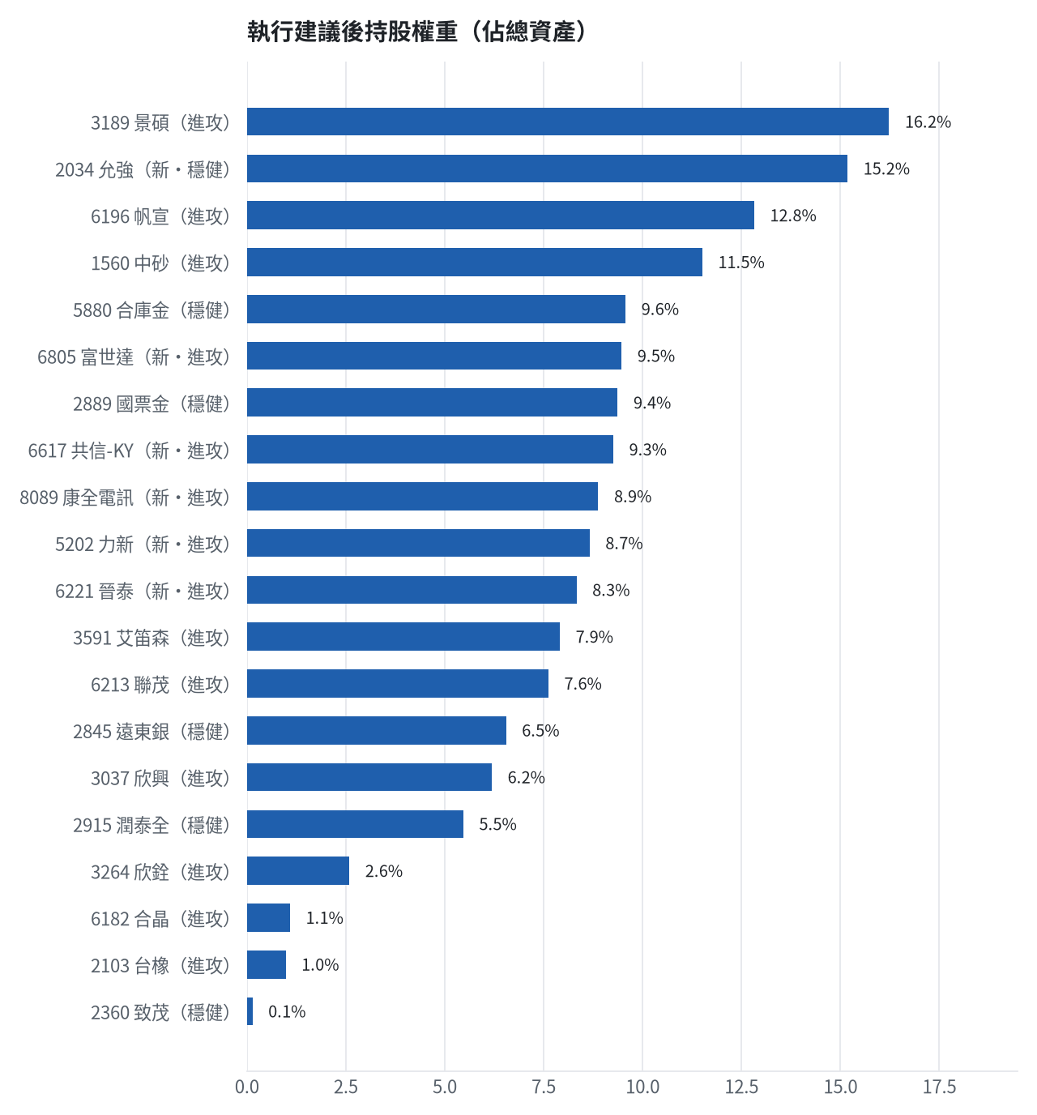
執行後持股配置
• 期貨戶轉入證券戶：675,300 元
台股投資競賽 盤前報告 2026-11-10 | 41

Slide 42
競賽規則檢查
項目 | 結果 | 說明
禁止交易權證 | 通過 | 無權證標的
目前持股率 ≥ 70% | 通過 | 目前 98.0%（每日收盤檢查，未達扣報酬率 0.2%）
執行建議後持股率 ≥ 70% | 未通過 | 預估 60.8%（目標 90%）；注意只算實際成交，掛單未成交不算
交易過的標的 ≥ 5（每日收盤追蹤） | 通過 | 已成交 15 檔＋本次建議 = 21 檔；執行後持有 6 檔（未達每次扣報酬率 0.2%）
總交易筆數 ≥ 10 | 通過 | 累計 90 筆＋本次建議 20 筆 = 110 筆；剩餘 14 個交易日
融資借款在自訂上限內 | 通過 | 融資借款 0 元 / 上限 2,090,494 元（總資產 30%）
累積報酬為正（才列入排名） | 注意 | 目前累積報酬 -30.32%
台股投資競賽 盤前報告 2026-11-10 | 42

Slide 43
模型健康度與調整 Agent
指標 | 樣本 | 表現
大盤隔夜跳空命中率 | 38 | 84.2%
個股隔夜跳空命中率 | 1677 | 72.1%
一個月推薦實際超額報酬 | 1357 | +1.20%
一個月推薦實際創新高比例 | 1357 | 46.1%
回測：前 20 名創新高率 / 基準 | 4 | 85.1% / 29.7%
回測：前 20 名月超額報酬 | 4 | +5.00%
• 目前未偵測到重大失誤，參數維持不變
台股投資競賽 盤前報告 2026-11-10 | 43

Slide 44
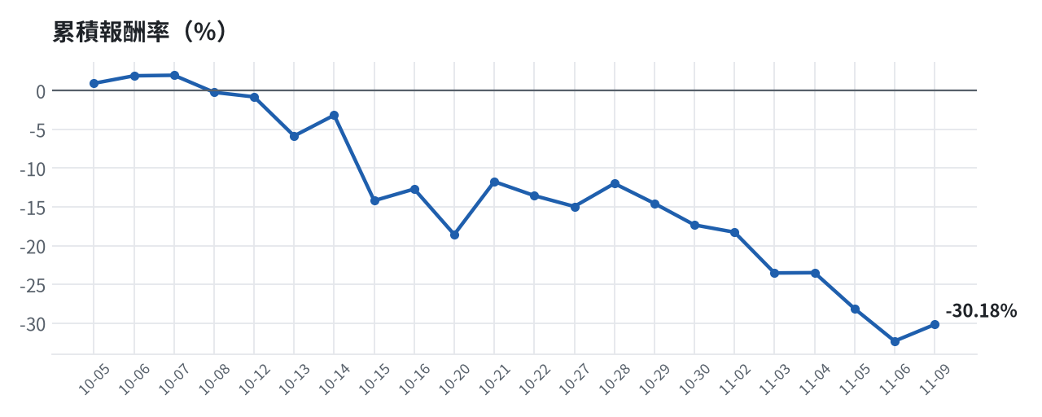
累積報酬走勢
台股投資競賽 盤前報告 2026-11-10 | 44

